Slide 1

НУШ: НОВІ ФОРМИ ПОЗАКЛАСНОЇ ВИХОВНОЇ РОБОТИ
Розробник:
Березіна Л.В., вчитель англійської мови ,
керівник методичного обʼєднання класних керівників Курахівської загальноосвітньої школи І-ІІІ ступенів № 5 Мар’ їнської районної ради
Донецької області

Slide 2
Метою виховання є формування морально-духовної життєво компетентної особистості, яка успішно самореалізується в соціумі як громадянин, сім'янин, професіонал.

Slide 3
Позакласна виховна діяльність спрямована на виховання гармонійної особистості та заснована на законах творчості, які передбачають залучення дітей до реальної співтворчості, інтелектуального діалогу, гармонізації спілкування, успіху, можливості почуватися вільно.
Позакласна діяльність сприяє розвитку незалежного мислення, розробці прийомів співтворчості та інтелектуальної напруги, передбачає експериментування дітей, ігри, гнучке й гармонійне поєднання індивідуальної, групової та колективної діяльності, самостійної та педагогічно скерованої.

Slide 4

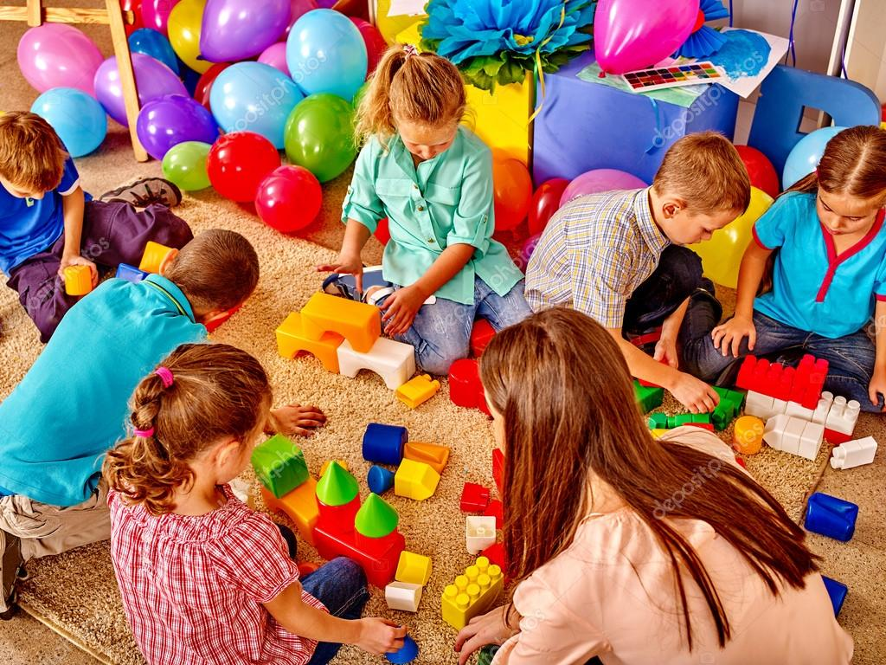
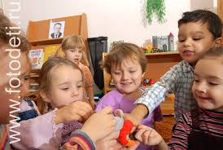
Форми і методи роботи для учнів 1-4 класів
активні методи, що спрямовані на самостійний пошук істини та сприяють формуванню критичного мислення, ініціативи і творчості:

Slide 5
Форми і методи роботи для учнів 1-4 класів:
Ситуаційно-рольова гра, сюжетно-рольова гра, гра-драматизація, інсценування, гра-бесіда, гра-мандрівка, екскурсія, ігрова вправа, бесіда, тематичний зошит, усний журнал, групова справа, оформлення альбому, уявна подорож, конкурси, ігри, школа ввічливості, демонстрація, розповідь, моделювання, інсценізація, вікторина, екскурсія, хвилини з мистецтвом, година спостереження, година милування тощо.

Slide 6
Форми виховної роботи для учнів 5-9 класів:
відверта розмова, тренінг, гра-експрес, рольова гра, вікторина, веселі старти та естафети, колективна творча справа (КТС), проект, колективне ігрове спілкування, похід, спартакіада, турнір, гра-анкета, колаж, ігрова програма, пошукова гра, екологічна стежка, художня галерея, конкурс-ярмарок, трудовий десант, інтелектуальна гра тощо

Slide 7
Форми виховної роботи з учнями 10-11 класів:
Диспут, брифінг, відверта розмова, етичний тренінг, конкурс, ділова зустріч, етичний тренінг, тестування, екологічний десант, турнір ораторів, моделювання розвивально-виховних ситуацій, проект, брейн-ринг, сократівська бесіда, філософський стіл, дебати, бенефіс, колаж, презентація, прес-шоу, круглий стіл, прес-конференція, фоторепортаж, презентація-захист, відкрита кафедра, тематичний діалог, захист проектів, поетична вітальня, самотестування тощО

Slide 8
Переваги інтерактивних форм роботи:
мають високу результативність у засвоєнні знань та формуванні практичних вмінь і навичок;
дозволяють за той самий проміжок навчального часу збільшити обсяг виконаної роботи;
сприяють формуванню вміння співпрацювати в команді;
розвивають гуманні, толерантні стосунки між учасниками навчально-виховного процесу;
активізують власний досвід, знання та вміння учасників навчально-виховного процесу, розвивають пам’ять та здатність до самоконтролю.

Slide 9
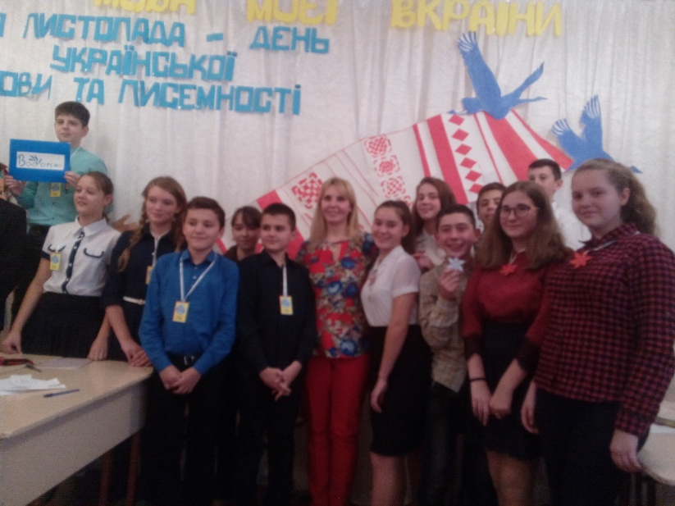
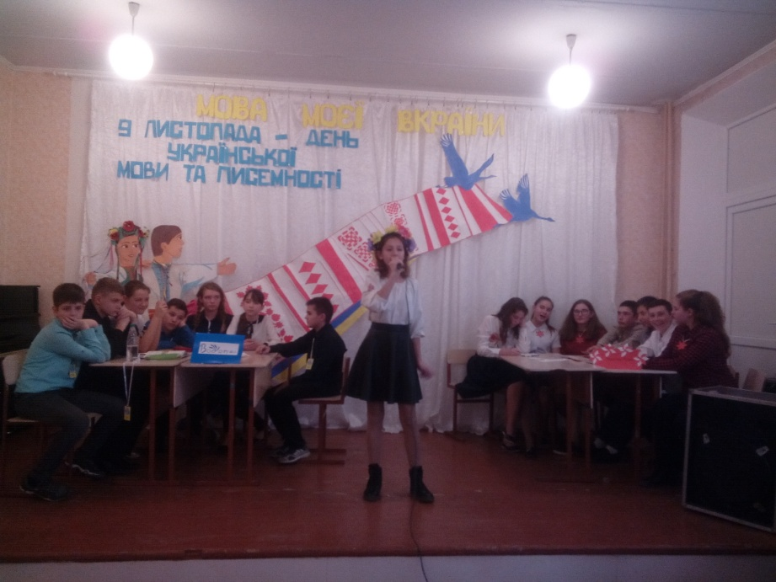
Інтерактивні форми роботи:
Театралізовані
Інтерактивні ігрові
Інтелектуально-пізнавальні
Художньо-прикладні
Проекти (дослідження)

Slide 10
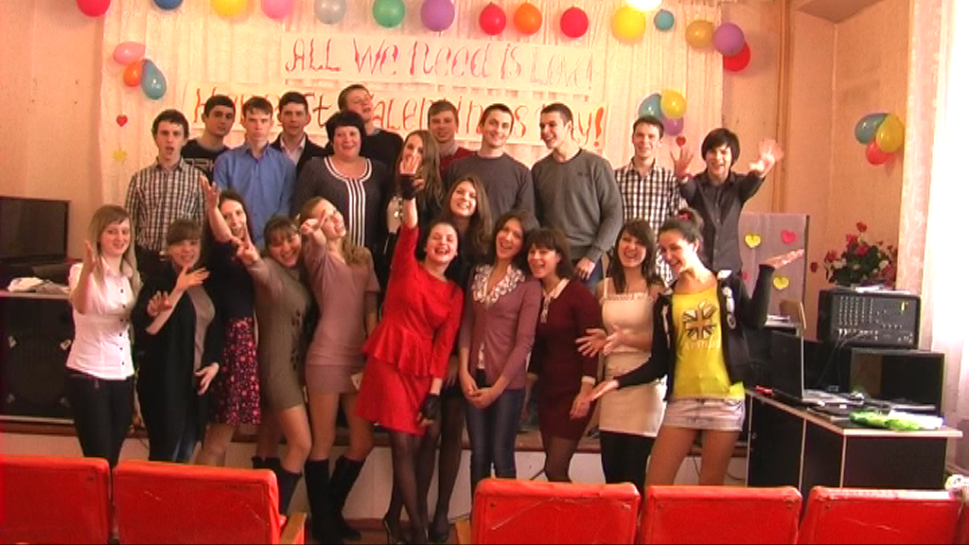
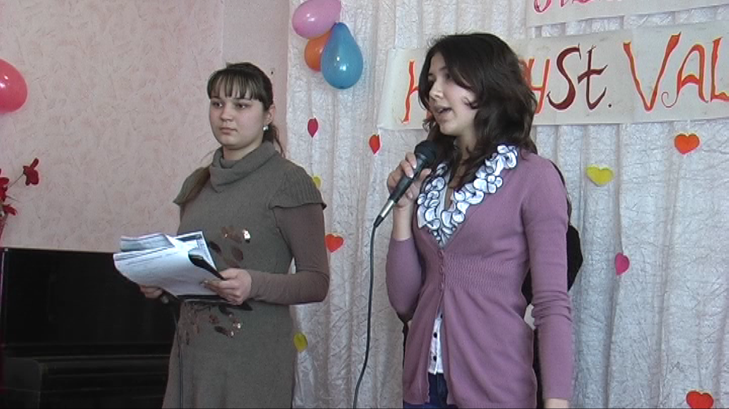
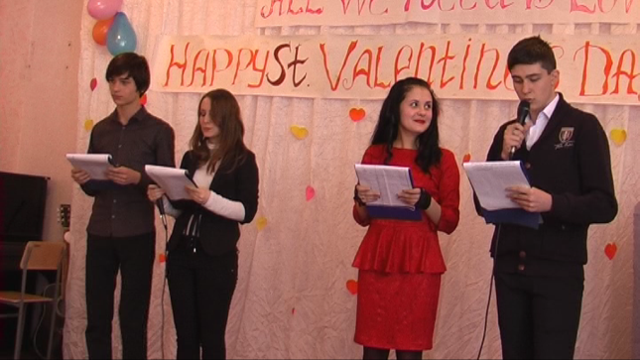
Театралізовані форми роботи :
Літературно-музична композиція
Концерт
Публіцистична вистава
Пластично-хореографічна вистава
Інтерактивна вистава
Вистава форум-театру
Змагання команд КВН

Slide 11
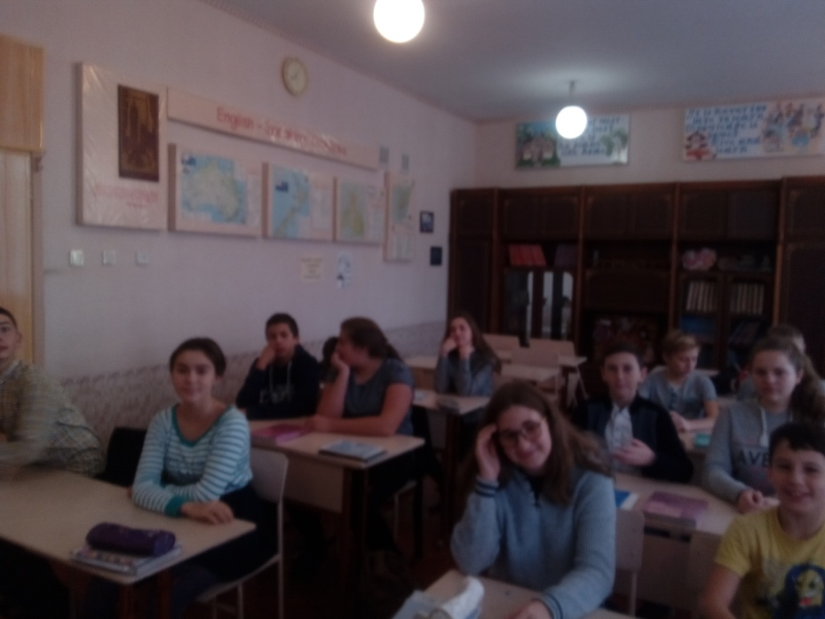
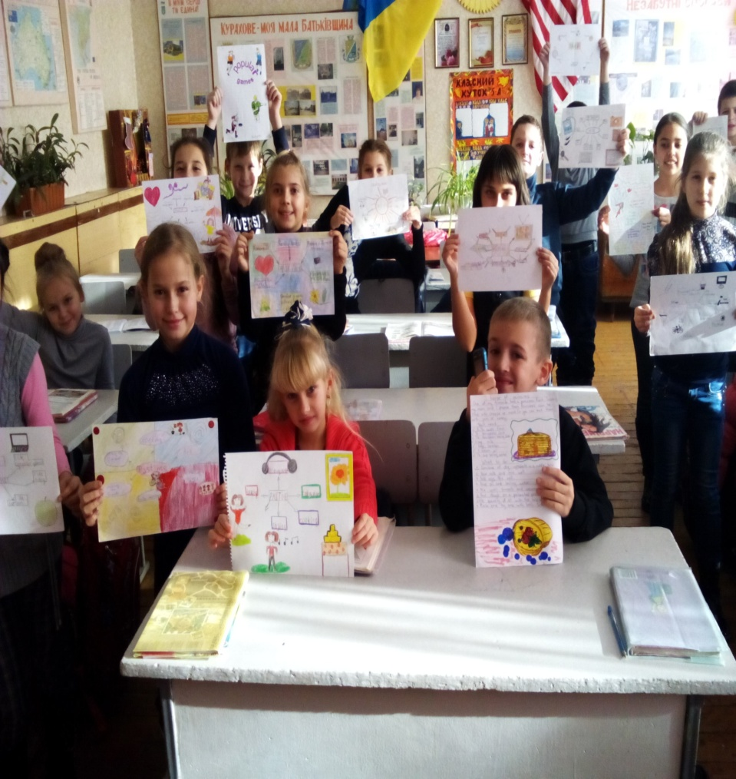
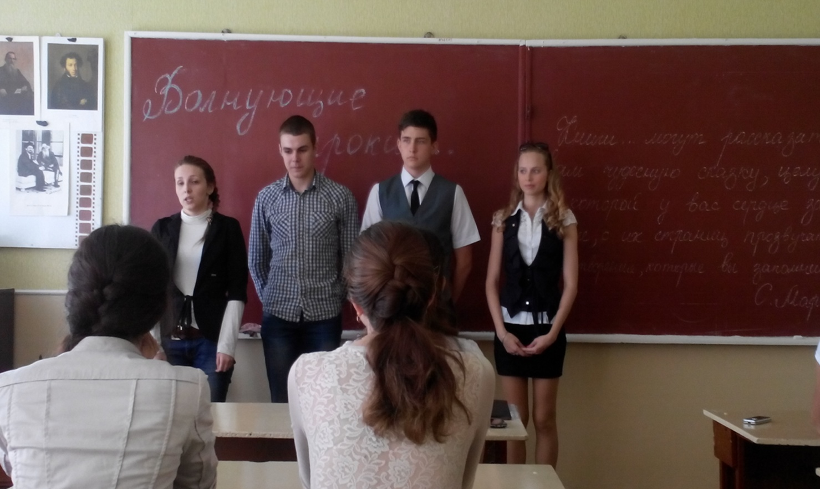
Художньо-прикладні форми:
Читацька конференція
Тематичні вечори

Slide 12
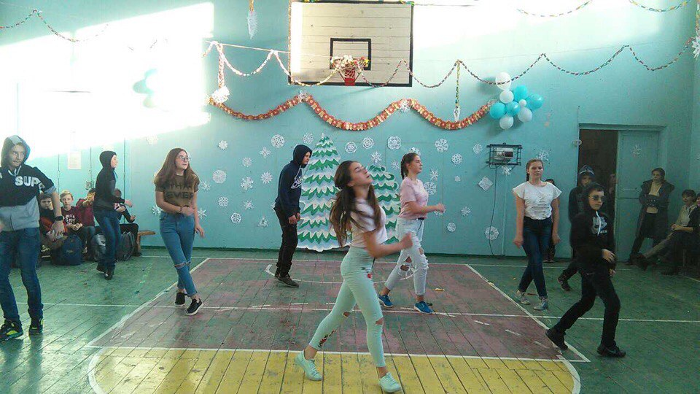
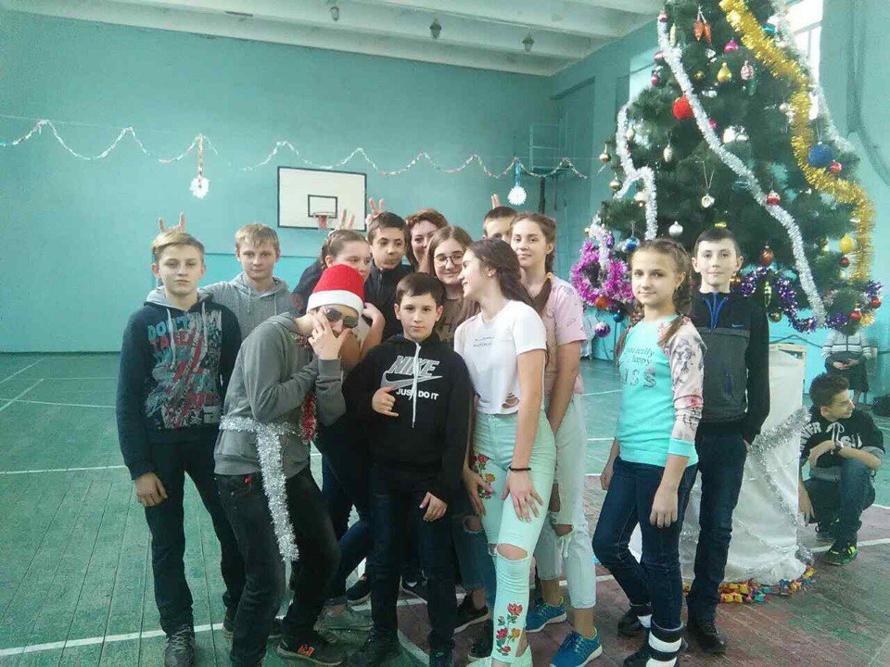
Інтерактивні ігрові форми :
Ігрова програма
Інтерактивна акція
Ток-шоу
Гра станціями (квест)
Фут-квест
Флеш-моб

Slide 13
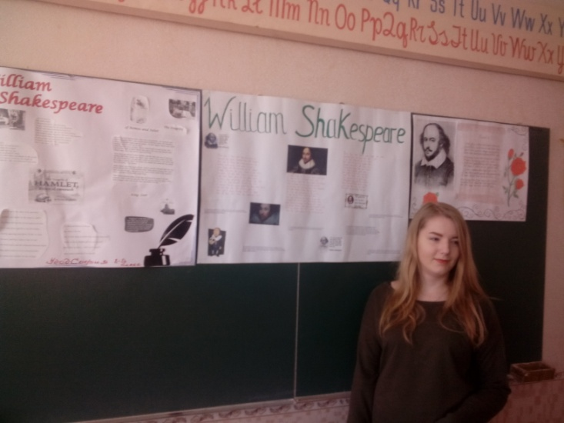
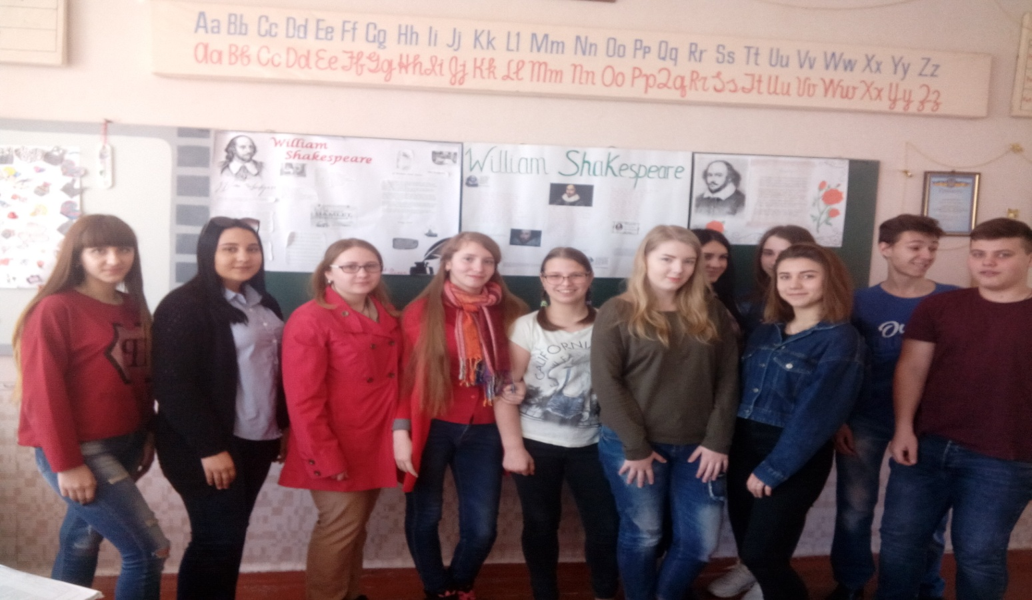
Інтелектуально-пізнавальні форми:
Вечори запитань і відповідей
Сократівські бесіди
Відкритий мікрофон
Публічні лекції

Slide 14
Проекти (дослідження) :
Переваги проектів:
допомагають побачити зв’язок між індивідом та зовнішнім світом;
вчать самоорганізації для ведення будь якої діяльності, планування власного часу і роботи за графіком;
дозволяють керувати процесом спілкування під керівництвом педагога;
створюють можливості для взаємодії як один з одним, так і з різними людьми поза навчальним закладом;
вчать представляти і захищати публічно результати своїх досліджень і свою думку, що є важливими навичками і в особистісній сфері, і в професійній діяльності, зокрема щодо реалізації та захисту прав людини (прав дитини).

Slide 15


